Slide 1
Порядок проведения государственной итоговой аттестации по программам основного общего образования

Slide 2
Формы проведения государственной итоговой аттестации
Основной государственный
экзамен – ОГЭ
Государственный выпускной
экзамен - ГВЭ
5

Slide 3
Участники государственной итоговой аттестации
К ГИА допускаются обучающиеся, имеющие годовые отметки по всем
учебным предметам учебного плана за
IX класс не ниже удовлетворительных и получившие «зачет» на итоговом собеседовании по русскому языку.

Slide 4
Участники государственной итоговой аттестации
Решение о допуске к государственной итоговой аттестации принимается
педагогическим советом ОУ.
10

Slide 5
ГИА в 2022-2023 году
Экзамены по выбору
выпускник определяет самостоятельно.
Заявление о выборе экзаменов и их количестве, подписанное родителями
(законными представителями), подаёт выпускник самостоятельно
не позднее 1 марта 2023 года

Slide 6
2022/2023
Обязательные предметы: русский язык
математика
2 предмета по выбору
(физика, химия, биология, история, география, информатика и ИКТ,
иностранные языки, обществознание, литература)
А т т е с т а т = успешные результаты ГИА по четырем учебным предметам

Slide 7
Устное собеседование по русскому языку
ДОПУСК К ОСНОВНОМУ ГОСУДАРСТВЕННОМУ ЭКЗАМЕНУ В 2022/23 УЧЕБНОМ ГОДУ

Slide 8
февраль
Устное собеседование для учеников 9-х классов на допуск к ГИА
Дополнительные сроки сдачи для учеников, которые получили «незачет», пропустили или не завершили итоговое собеседование по уважительным причинам
март
май

Slide 9
Четыре задания для собеседования
№ | Содержание задания | Время на подготовку | Время на ответ
1 | Прочитать вслух небольшой текст | 2 минуты | 2 минуты
2 | Пересказать текст из задания 1 и дополнить его высказыванием | 2 минуты | 3 минуты
3 | Выбрать один из трех вариантов монолога: описать фотографию; подготовить повествование на основе жизненного опыта; подготовить рассуждение по одной из проблем | 1 минута | 3 минуты
4 | Поучаствовать в диалоге по теме задания 3 | 0 минут | 3 минуты
Общее время ответа ученика – 15 -17 минут

Slide 10
Общий балл за выполнение заданий 1 и 2
2 балла
Чтение текста вслух
Задание 1
10 баллов – максимум
4 балла
Пересказ текста
Задание 2
4 балла
Правильность речи
Задания
1 и 2

Slide 11
Общий балл за выполнение заданий 3 и 4
3 балла
Монолог
Задание 3
9 баллов – максимум
2 балла
Диалог
Задание 4
4 балла
Правильность речи
Задания
3 и 4

Slide 12
Сколько баллов нужно набрать
10 баллов
19 баллов
необходимо набрать, чтобы получить «зачет»
максимальное количество баллов за собеседование

Slide 13
ПРИМЕРНОЕ РАСПИСАНИЕ ОГЭ 2023 ГОДА (НЕ УТВЕРЖДЕНО!)
19 и 20 мая – по иностранным языкам; 23 и 24 мая – по математике; 27 и 28 мая – по обществознанию; 1 июня – по истории, физике, биологии и химии; 7 и 8 июня – по русскому языку; 15 июня – по биологии, информатике и ИКТ, географии и химии; 22 июня – по литературе, физике, информатике и ИКТ, географии. С 4 июля по 9 июля в расписании предусмотрены резервные дни для сдачи ОГЭ по всем предметам.

Slide 14
Правила поведения на экзамене
Экзаменационная работа выполняется самостоятельно.
На рабочем столе может находиться: ручка (2 шт.), документ, удостоверяющий личность, разрешенные средства.
Нельзя:
общаться друг с другом,
перемещаться по аудитории,
иметь при себе средства связи.
При нарушении правил составляется акт и обучающийся удаляется.
Акты об удалении направляются в ГЭК

Slide 15
Во время экзамена участником запрещено:
Согласно п. 55
Порядка проведения
ГИА-9
Наличие справочных материалов, письменных заметок и иных средств хранения и передачи информации
наличие средств связи, фото-, аудио-, и видеоаппаратуры
Удаление с экзамена
Аннулирование результатов экзамена с возможностью пересдачи в дополнительный период в сентябре
Составление протокола об административной ответственности (если участнику ГИА на момент проведения экзамена исполнилось 16 лет)

Slide 16
Обучающиеся, удаленные с экзамена за нарушение установленного порядка проведения ГИА, повторно к сдаче экзаменов в текущем году по соответствующим предметам
не допускаются

Slide 17
Апелляции
О нарушении установленного порядка проведения ГИА (в день проведения экзамена, не покидая ППЭ). Рассмотрение - в течение двух рабочих дней;
О несогласии с выставленными баллами (в течение двух рабочих дней со дня получения результатов).
Конфликтная комиссия принимает решение:
об отклонении апелляции;
об удовлетворении апелляции.

Slide 18
Открытый банк заданий ОГЭ http://www.fipi.ru/content/otkrytyy-bank-zadaniy-oge

Slide 19
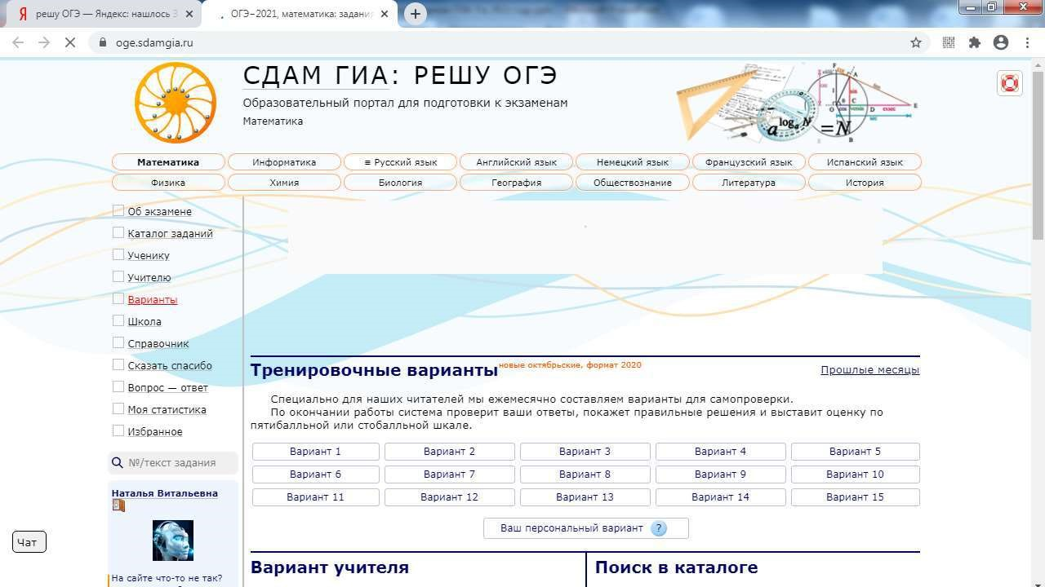

Slide 20
Информацию по ГИА – 2022-23
можно найти:
http://минобрнауки.рф/
http://fipi.ru/
http://www.rustest.ru/ http://gia.edu.ru/

Slide 21
ВПР-2022 (осень)
20 сентября –по математике
27 сентября –по русскому языку
29 сентября –предметы гуманитарного цикла (определяются случайным выбором)
6 октября- предметы естественно-научного цикла (определяются случайным выбором)

